Slide 1

Vizuelizacija
Tehnika kreiranja slika,dijagrama ili animacija
Efektivan nacin komunikacije apstraktnih i konkretnih ideja jos od nastanka coveka.
Primeri su pecinski crtezi,hieroglifi,grcka geometrija …
Primena u : nauci,edukaciji,inzenjerstvu,interaktivnoj multimediji,medicini…

Slide 2
Izum kompjuterske grafike je mozda najvazniji razvoj u vizuelizaciji od izuma centralne perspektive u Renesansi.
Razvoj animacije je pomogao u razvoju
vizuelizacije.

Slide 3
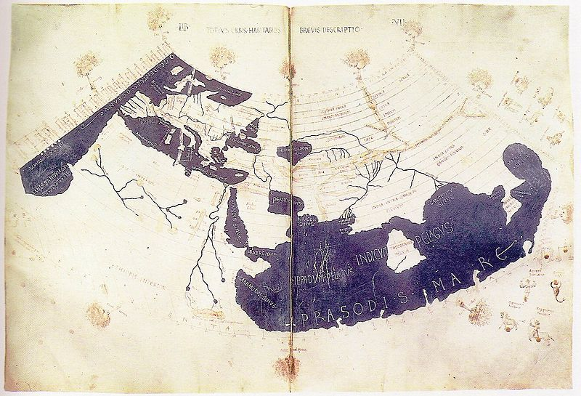
Pregled
Koristi se u mapama,naucnim crtezima i u parcelama podataka preko 1000 godina.
Primeri za kartografiju : Ptolomejeva geografija
mapa Kine iz 1137. godine

Slide 4
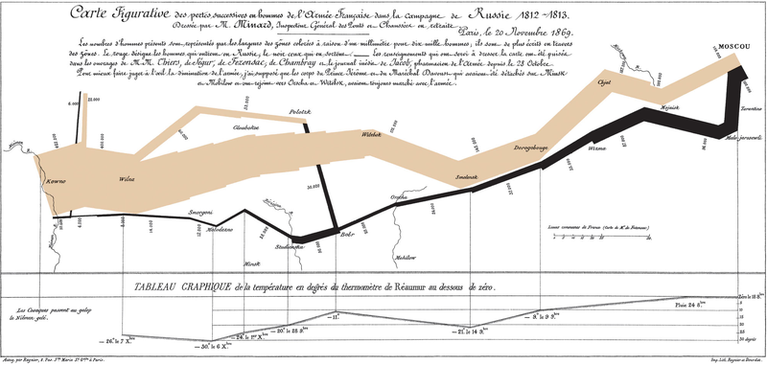
Minardovu mapu(1861. godine) Napoleonove
invazije na Rusiju pola veka ranije.

Slide 5
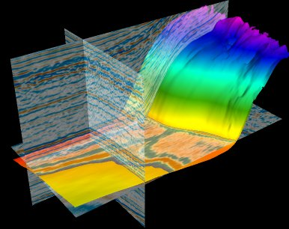
Kompjuterska grafika je od svog pocetka bila koriscena u izucavanju naucnih problema.
kosa platforma seizmicke vizuelizacije,
horizontalno pracenje i prikaz sistema

Slide 6
U svojim ranim danima nedostatak graficke moci je ogranicavao njegovu korisnost.
Skorasnji naglasak na vizuelizaciju je poceo 1987. godine sa pogledom kompjuterske grafike na vizuelizaciju u naucno istrazivackom racunarstvu.

Slide 7
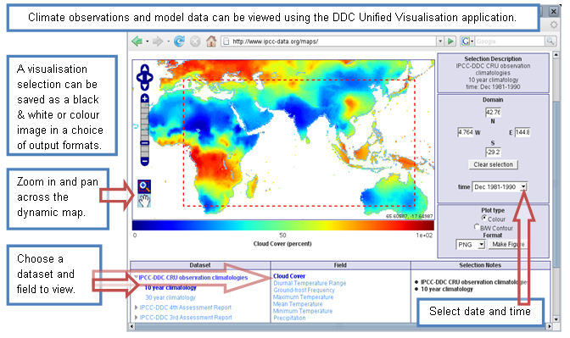
Vecina ljudi je upoznata sa digitalnim animacijama,napravljenim da predstave meteoroloske podatke tokom vremenske prognoze.

Slide 8
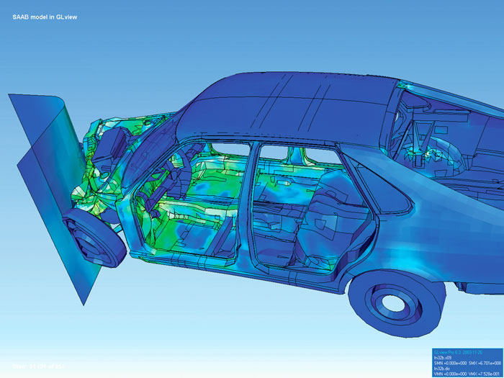
Televizija takodje nudi naucnu vizuelizaciju kada pokazuje kompjuterske nacrte i animirane rekonstrukcije automobilskih i avio nesreca.

Slide 9
Neke od najpopularnijih primena naucne vizuelizacije su kompjuterski generisane slike koje pokazuju svemirske letelice,van zemljine atmosfere ili na drugim planetama.
Dinamicke forme vizuelizacije, kao sto je edukaciona animacija ima potencijal da uce o sistemima koji se menjaju vremenom.

Slide 10
Pored razlike izmedju iteraktivne vizuelizacije i animacije, najkorisnija kategorizacija je verovatno izmedju apstraktnih i modela naucne vizuelizacije.
Apstraktna vizuelizacija pokazuje kompletan koncept konstrukcije u 2D i 3D.
Ovi generisani oblici su proizvoljni.
Vizuelizacija zasnovana na modelima ili postavlja preklapanje podataka na stvarnim ili digitalno konstruisanim slikama stvarnosti,ili prave digitalnu konstrukciju realnog objekta direktno iz naucnih podataka.

Slide 11
Naucna vizuelizacija se obicno vrsi pomocu specijalnog softvera,ali postoji nekoliko izuzetaka.Neki od ovih programa su pusteni kao Open Source software.
Takodje postoji mnogo privatnih paketa softvera naucno vizuelizacionih alata.

Slide 12
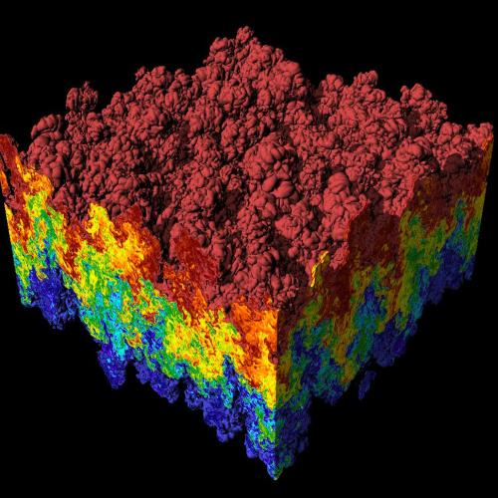
Naucna vizuelizacija
Transformacija,odabiranje ili prezentacija podataka iz simulacije ili eksperimenata, sa implicitnim ili eksplicitnim geometrijskim strukturama,da bi se omogucilo istrazivanje,
analiza i shvatanja podataka.
prikaz sastava tla

Slide 13
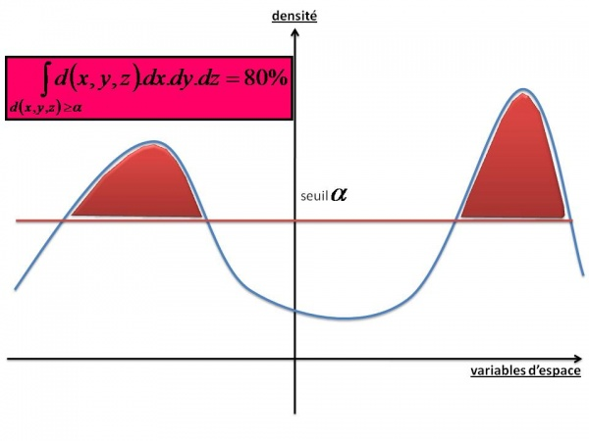
Edukaciona vizuelizacija
Koristi simulaciju kreiranu na kompjuteru,da bi se stvorila slika necega oko cega bi se moglo pricati.Ovo je veoma korisno kada se predaje neka tema koja je teska za razumeti kao sto je (struktura atoma),zato sto su oni isuvise mali,da bi se lako izucavali bez skupe opreme.
orbite atoma,
vizuelizacija koristi
istu gustinu povrsine

Slide 14
Informaciona vizuelizacija
Koncentrise se na koriscenje kompjuterski podrzanih alata za istrazivanje velikih kolicina apstraktnih podataka.
Prakticna primena informacione vizuelizacije u kompjuterskim programima ukljucuje selektovanje,transformisanje i prezentaciju apstraktnih podataka u formi da olaksa ljudsku iterakciju za istrazivanje i razumevanje.

Slide 15
Vizuelizacija znanja
Vizuelne prezentacije mogu se koristiti za transfer znanja izmedju najmanje dve osobe,sa ciljem da se poboljsa transfer znanja koristeci kompjuterski i nekompjuterski zasnovane metode vizuelizacije.
Primeri takvih vizuelnih formata su skice,dijagrami,slike i objekti.Vizuelizacija znanja cilja za dalji transfer uvida, iskustava, stavova, vrednosti, ocekivanja.

Slide 16
Proizvodna vizuelizacija
Ukljucuje vizuelizacione softvere za posmatranje i manipulaciju 3D modela,tehnickih crteza i druge dokumentacije proizvodnih komponenti i velikih sklopova proizvoda.
Vizuelna komunikacija
To je komunikacija ideja kroz vizuelni prikaz informacija.
Prvobitno je bilo povezano sa dvodimenzionalnim slikama koje ukljucuju znakove,slova itd…

